Slide 1

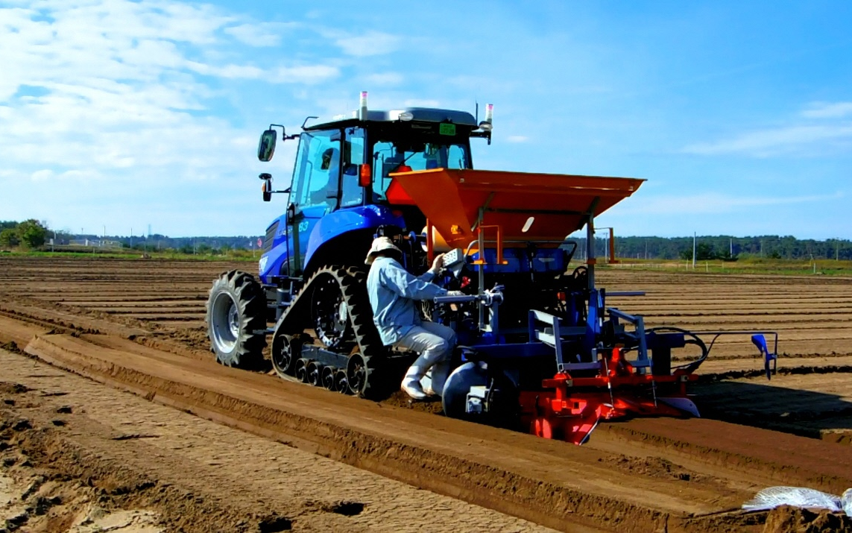
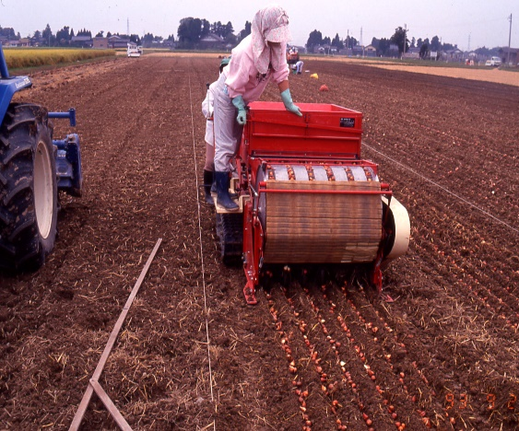
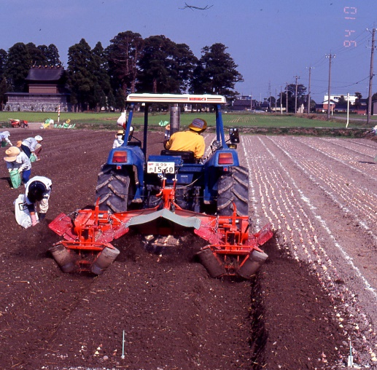
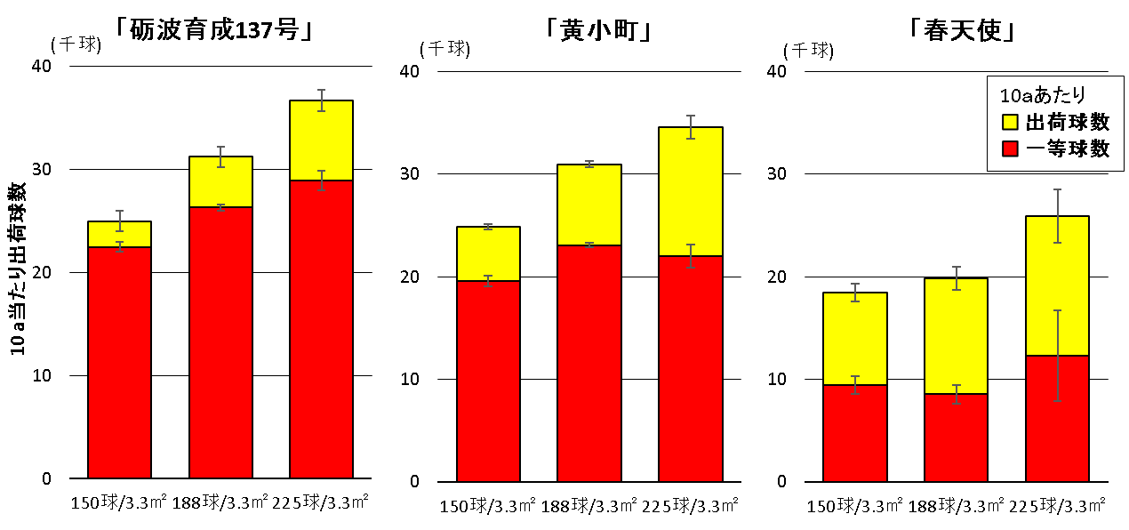
水田転換畑のチューリップネット栽培技術の確立
～チューリップ球根栽培の超省力低コスト栽培に向けて～（栽培技術編）
富山県農林水産総合技術センター 園芸研究所
富山県
背景とねらい
（平成29年～31年）
現在、富山県内のほ場に適した超省力低コスト栽培が可能なネット栽培専用機の開発を進めているが、これまでの慣行である６条または５条植えでなく散播（ばらまき）となるため、適正な栽植密度や施肥量などネット栽培技術の確立を図る。
【これまでの植付方法】
ネット栽培専用機（試作機）
6条植え（球根植込機）
2連式覆土機
成果の内容
ネットとネットの間に球根を散播しながら畦を形成する方式
先に球根を条播し、覆土する方式
（１）適正な栽植密度
※砺波育成137号：球根肥大性「大」品種 黄小町：球根肥大性「中」品種 春天使：球根肥大性「小」、かつ腐敗病抵抗性「弱」品種
図１ 栽植密度が出荷球数及び一等球数に及ぼす影響
球根肥大性 「大」 品種 150～225球/3.3㎡
球根肥大性「中～小」品種 150～188球/3.3㎡
適正な栽植密度
（２）適正な施肥量
球根肥大性：収穫後の主球サイズ別球数のピークサイズが
12㎝球以上で「大」、11㎝で「中」、10㎝球以下「小」
追肥量が増えるほど、球周の大きい主球が収穫可能（データ略）。
特に、肥大性「中」および「小」の品種で10a当たり一等球数が増加（データ略）。
しかし、「春天使」において、3区（70 kg/10a）以上では球根腐敗病の発生率が5.0%を上回った（データ略）。
適正な施肥量：70㎏/10a
ただし、球根専用肥料「フミンホスカ（N-P-K=9-12-18)」の元肥なし、12月追肥一発体系の場合
本研究は革新的技術開発・緊急展開事業（うち経営体強化プロジェクト）「水田転換畑のチューリップネット栽培技術の確立」により実施しました。

